Slide 1
ПОЭЗИЯ Постмодернизма

Slide 2
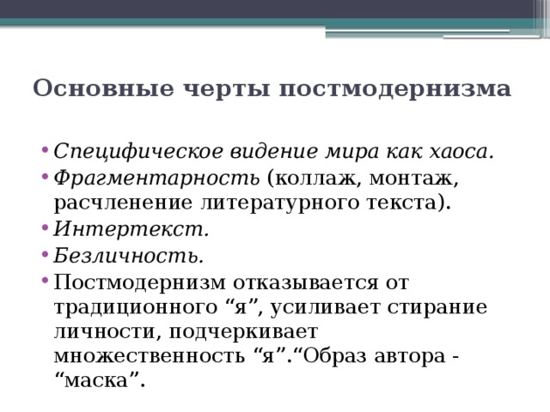

Slide 3
черты постмодернистской поэтики
Главными являются - депрессивный психологический фон, смешение художественных языков и способов выражения, мозаичность эстетических форм при отстранености авторской позиции, целиком проникнутой "игровым" отношением к содержанию произведения. В отличие от авангарда, постмодернизм не стремится к новому, он самоиндифицируется в рецитации уже созданного, при этом рецитации сугубо ироничной. Общей установкой поэтов-постмодернистов является ориентация прежде всего на элитарного читателя. Постмодернизм это то, что "принято сегодня называть культурой, отрицающей традиционные ориентиры мышления, культурой энтропийной, отмеченной эсхатологическими настроениями, эстетическими мутациями, диффузией жанров и стилей

Slide 4
.РУССКИЕ ПОЭТЫ- ПОСТМОДЕРНИСТЫ
В русской поэзии к числу как собственно постмодернистов, так и испытавших значительное влияние постмодернистской эстетики следует отнести прежде всего Иосифа Бродского, творчество концептуалистов (Д. А. Пригова, Л. Рубинштейна), отчасти - Вс. Некрасова и Т. Кибирова, а также - "куртуазных маньеристов" (В. Степанцова и др.), "метаметафористов" (К. Кедрова, А. Еременко, А. Парщикова, И. Жданова)

Slide 5
Концептуализм
Концептуализм (от “концепт” - идеологический штамп) - течение в современной поэзии. Представители его (Дм.Пригов, Т.Кибиров, Л.Рубинштейн и др.) видят смысл поэзии не в самом тексте, а между текстом и читателем. Они работают не с языком, а с сознанием, поэтому художественные особенности (метафоры, эпитеты) концептуалистов не интересуют.

Slide 6
Дмитрий Пригов
Дмитрий Александрович Пригов это одновременно и настоящие имя, отчество, фамилия поэта, и литературная (псевдоавторско-персонажная) маска, обозначение лица, от имени которого написаны тексты реального Пригова, и наименование его главного концептуального произведения.

Slide 7
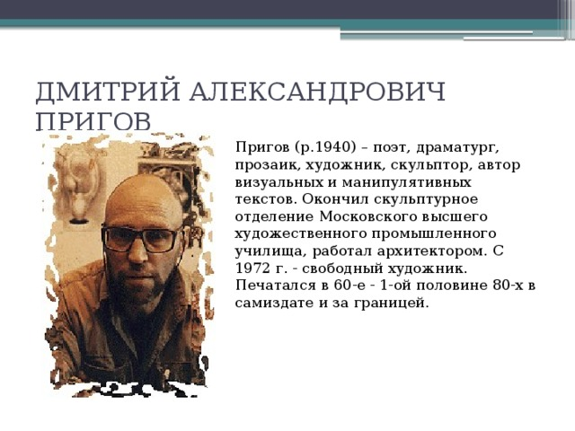

Slide 8
объект деконструкции у Пригова
Язык литературы социалистического реализма и лже-соцреализма. Через язык, раскрывающий качества подделки (по Делезу), высмеивается сама государственная идеология и обслуживающая ее кичевая культура. По моделям, утвердившимся в официальной советской литературе, и заставляет Пригов сочинять свои произведения Дмитрия Александровича Пригова, одновременно подвергая образ псевдоавтора-персонажа в ипостаси официального поэта пародированию. Перед нами как бы "настоящий советский человек", "советский патриот", "поэт-гражданин", воспринимающий жизнь сквозь набор пропагандистских клише, мыслящий готовыми смысловыми блоками, не имеющий ни собственной индивидуальности, ни собственного языка. Это "как бы сверхусредненный, сверхблагонадежный человек, пользующийся в тех условиях, в которые он поставлен (то есть в условиях идеологической переполненности), только апробированными формулами и старающийся подобрать соответствующий штамп для любого явления действительности, открывающейся перед ним". Высмеиваются его наивный социально-политический оптимизм, полное "созвучие" официальной идеологии, мифологический тип сознания, носителем и выразителем которого он является.

Slide 9
ПРИГОВ
Преисподняя Прошлое Преступление Природа Пол Письмо
Рутина Рай Рок Родина Разум
Искренность Искусство Искушение Иные
Государство Господь Гражданин Гений Героизм Гибель Город
Обыватель Общество Осмысление Отец Опыт
Власть Война Высокое Вопросы Вина Визуальное

Slide 10
Запредельный цинизм
Проявили
Два тридцатилетние убийцы
Они прежде ногами забили
Свою жертву
А после ножом
Кухонным
Мясо срезали и бросали в унитаз
Спускали
Унитаз и засорился
Они — что за бредятина! —
Вызвали слесаря
Тут всё и обнаружилось
Уж и не знаешь, по поводу чего
Тут изумляться

Slide 11
ПРИРОДА
Себя я просто вычел из природы
И вот она отдельная стоит
Доступная словам любой породы
И осмысляема на всякий вид

Slide 12
Письмо
Я устал уже на первой строчке
Первого четверостишья
Вот дотащился до третьей строчки
А вот до четвёртой дотащился.

Slide 13
Рутина
Ужас весь цивилизацьи
Эта тёплая вода
Отключают вот когда —
Некуда куда деваться

Slide 14
Искусство
В буфете Дома Литераторов
Пьёт пиво Милиционер
Пьёт на обычный свой манер
Не видя даже литераторов
Они же смотрят на него
Вокруг него светло и пусто
И все их разные искусства
При нём не значат ничего
Он представляет собой Жизнь
Явившуюся в форме Долга
Жизнь кратка, а искусство долго
И в схватке побеждает жизнь

Slide 15
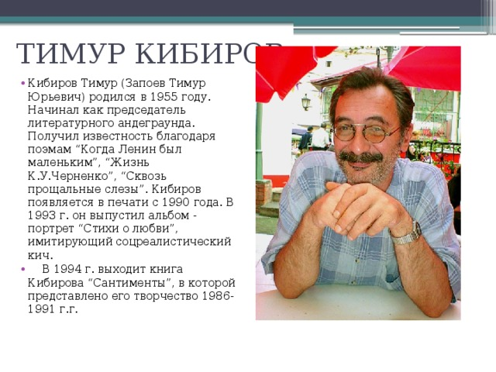

Slide 16
Лев Рубинштейн
поэзия и проза родственны: поэтическое слово - это проза, "заключенная" в оковы ритма, рифмовки. Зачастую в стихотворную строку помещается высказывание, которое мы каждый день слышим на улице, произносим сами; оно - часть нашей ежедневной жизни, некий словесный фон.

Slide 17
"Появление героя"
Ну что я вам могу сказать?
- Он что-то знает, но молчит.
- Не знаю, может ты и прав.
- Он и полезней, и вкусней...

Slide 18
прием центона
Я помню чудное мгновенье
Невы державное теченье
Люблю тебя Петра творенье
Кто написал стихотворенье
Я написал стихотворенье

Slide 19
Орден Куртуазных маньеристов
На даче спят. Гуляет горький,
холодный ветер...
Рыбачка Соня как-то в мае,
Причалив к берегу баркас,
сказала Косте: "Все вас знают,
стр. 38
--------------------------------------------------------------------------------
а я так вижу в первый раз..."
И днем, и ночью, как ученый,
по кругу ходит Пастернак.
...но кто-то камень положил
в мою протянутую руку.

Slide 20
Ироническая поэзия
В 70-е - 80-е годы образовалась группа “Московское время” (С.Гандлевский, Б.Кенжеев, В.Коркия, Е.Бунимович, И.Иртеньев и др.) В их лирике сочетались с острой иронией, доходящей до сарказма, горькие и трагические ноты”. Этих поэтов считают иронистами. К ним же причисляют В.Вишневского

Slide 21
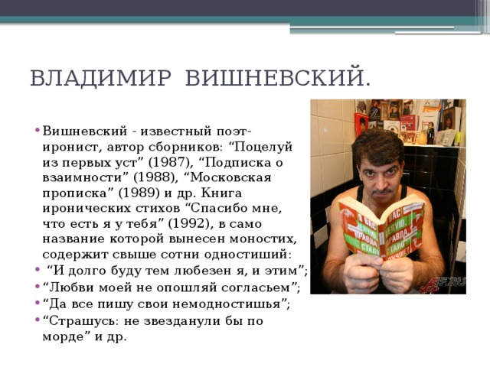

Slide 22
Визуальная поэзия
Визуальная поэзия представлена возникшей в 60-е годы XX века в Свердловске (Екатеринбурге) “Уктусской школой” (Ры Никонова, С.Сигей, Б.Констриктор, Г.Сапгир и др.). Она получила свое имя по названию Уктусского трамплина. Позже представители этой школы стали именовать себя “транс-поэтами”.

Slide 23
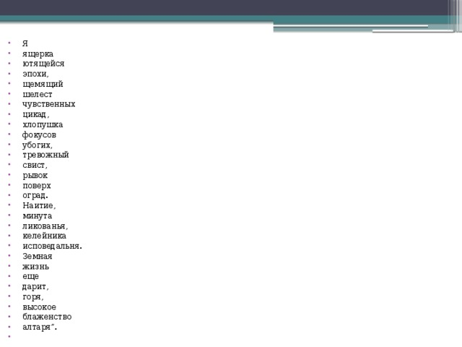

Slide 24
